Slide 1
Üdvözöllek
A prezentáció témája:
C# Algoritmusok: Legkisebb és Legnagyobb Elem Kiválasztása

Slide 2

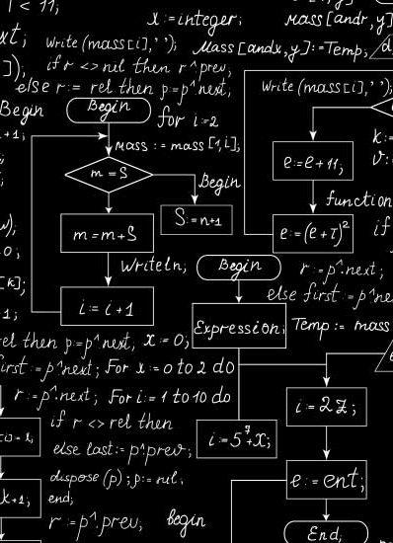
Az algoritmus előnyei
Hatékonyság
ENERGIA ÉS IDŐHATÉKONY
Működési logika
EGYSZERŰ ÉS KÖNNYŰ MŰKÖDÉS
Skálázhatóság
TESTRESZABHATÓ, BŐVÍTHETŐ

Slide 3

Rövid áttekintés a C# nyelvről
- Objektumorientált nyelv
- Platformfüggetlen
- Függvények és metódusok használata
- Változók és konstansok
- Adattípusok

Slide 4
Legkisebb elem kiválasztása egy tömbből
1. Inicializáció: Először az algoritmust inicializáljuk. (elindítjuk)
2. Tömb bejárása: Az elemeket ellenőrzi az algoritmus majd összeveti őket a megadott feltételekkel.
3. Frissítés: Ha az aktuális elem kisebb, mint a tárolt érték, akkor frissíti a tárolt értéket az aktuális elemmel.
4. Eredmény visszaadása: Az algoritmus végén visszaadjuk a legkisebb elem értékét.

Slide 5
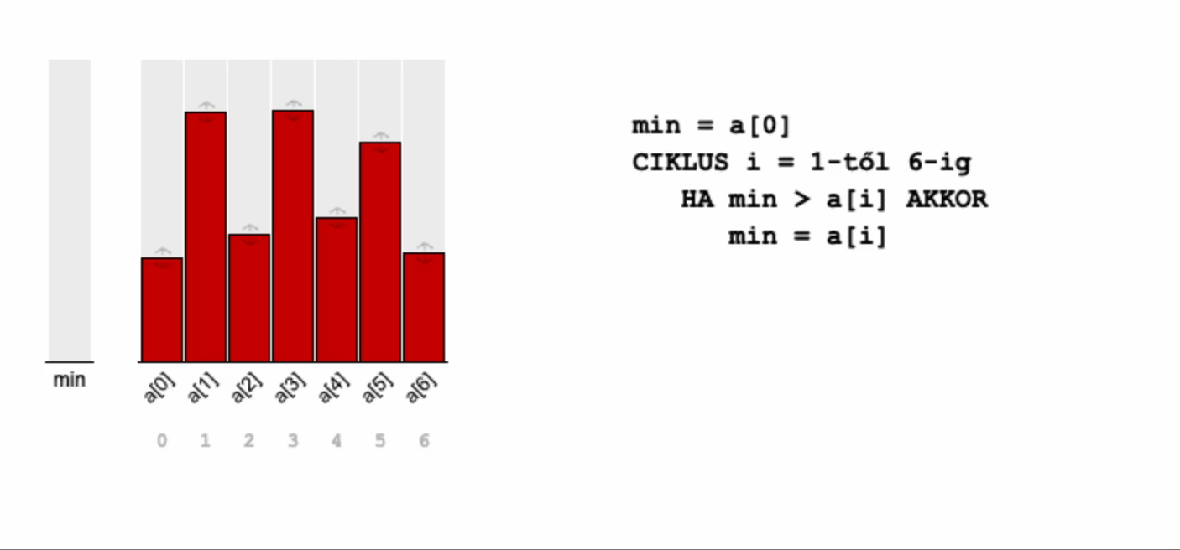
Legkisebb elem kiválasztása egy tömbből

Slide 6
Legnagyobb elem kiválasztása egy tömbből
1. Inicializáció: Először az algoritmust inicializáljuk. (elindítjuk)
2. Tömb bejárása: Az elemeket ellenőrzi az algoritmus majd összeveti őket a megadott feltételekkel.
3. Frissítés: Ha az aktuális elem kisebb, mint a tárolt érték, akkor frissíti a tárolt értéket az aktuális elemmel.
4. Eredmény visszaadása: Az algoritmus végén visszaadjuk a legnagyobb elem értékét.

Slide 7
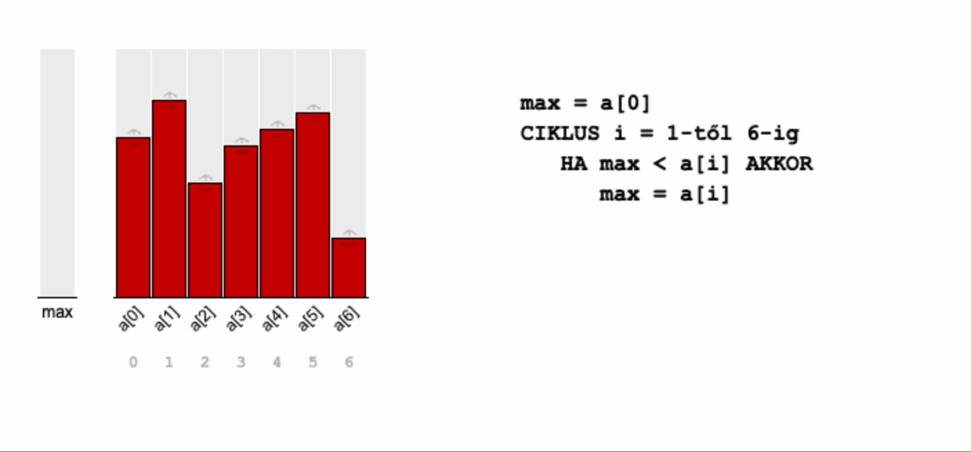
Legnagyobb elem kiválasztása egy tömbbő

Slide 8
Összehasonlítás
Idő és energia:
Mindkét algoritmus lineáris időkomplexitással rendelkezik. Az idő, amíg az eredmény elkészül, arányos a tömb méretével.
Az energia igény minimális, mivel mindkét algoritmus csak egyetlen futtatást igényel.
Felhasználási területek:
Mindkét algoritmust gyakran alkalmazzák adatok elemzésére és kiválasztására.
Optimalizáció:
Az algoritmusok egyszerűek és gyorsak ezért kevés optimalizációs lehetőségük van.
A kódok hatékonyak, de lehet őket optimalizálni párhuzamosítás vagy speciális esetek kezelése során.

Slide 9
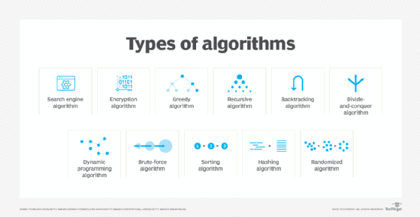
Összefoglalás
Mindkét algoritmus hatékonyan működik és gyakran alkalmazzák az adatelemzési feladatok során.
Az algoritmus a felhasználástól és a programozói preferenciáktól függ.
Az egyszerűség és a könnyű karbantarthatóság miatt mindkét algoritmus széles körben használt.

Slide 10
Köszönöm a figyelmet
Dunai Krisztián - 2023

